Slide 1

Computación Gráfica
Clase 9 - Modelos de cámara avanzados. Teoría de color y corrección gamma. HDR/Tonemapping e Image Based Lighting

Slide 2
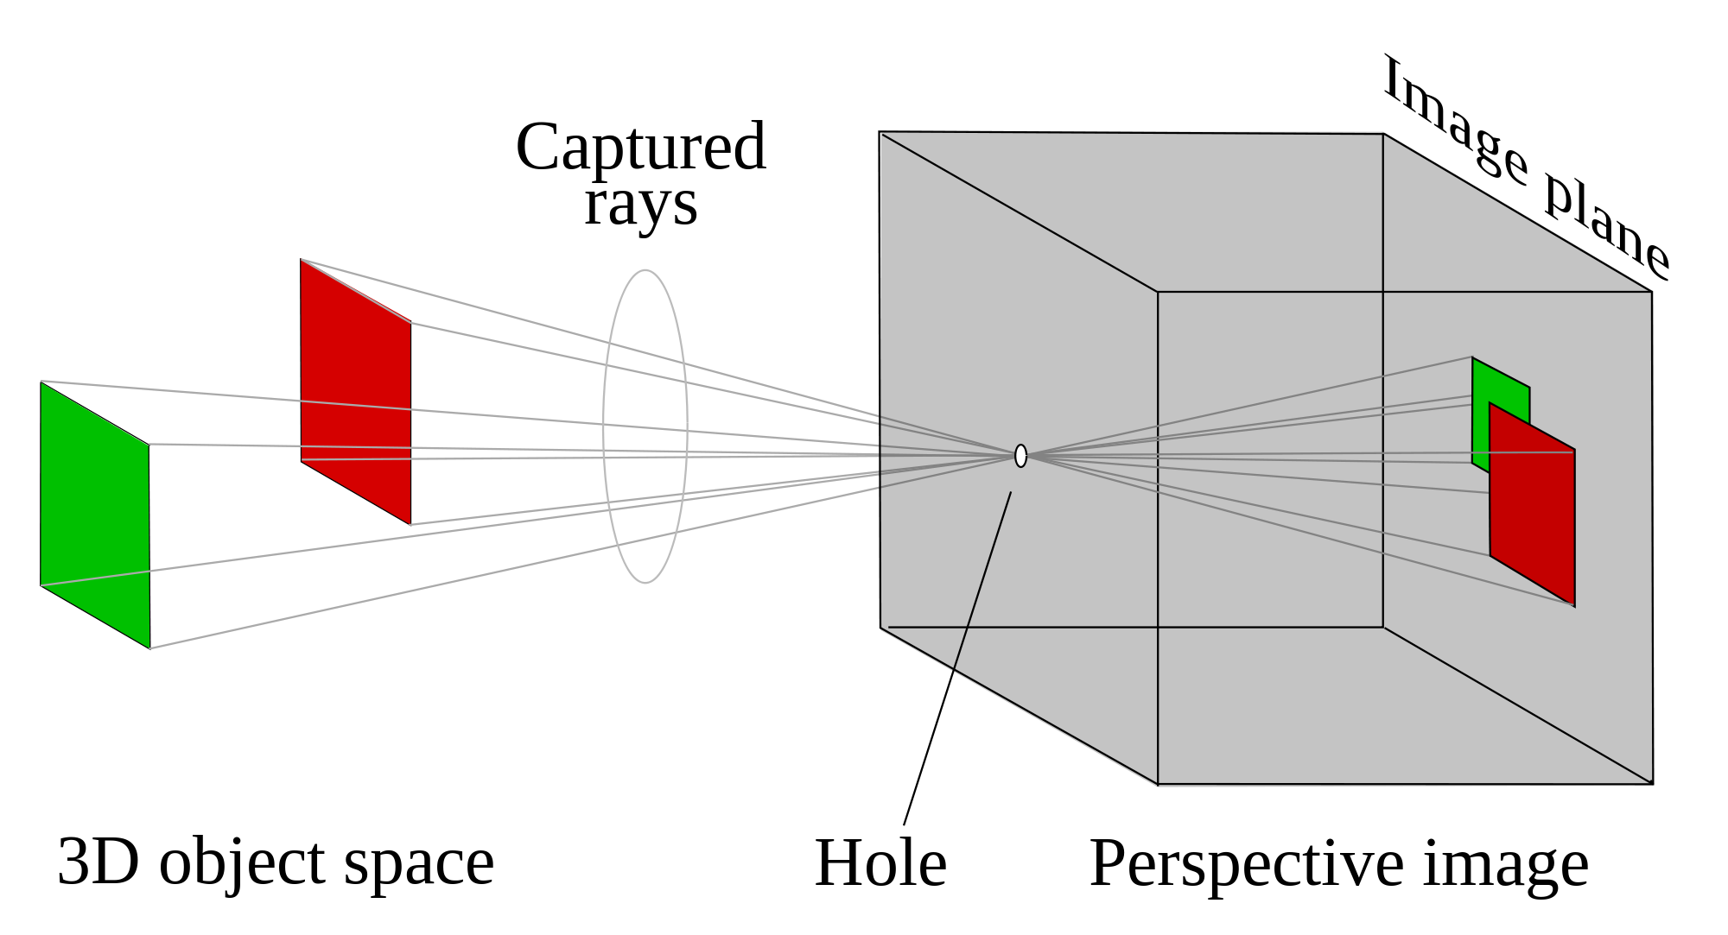
Modelos de cámara avanzados
Hasta ahora, el modelo de cámara que implementamos es la cámara pinhole:

Slide 3
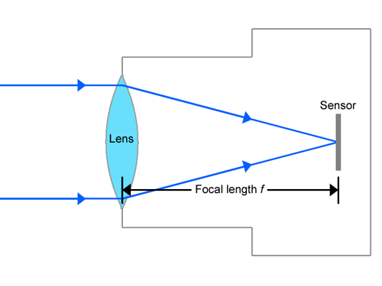
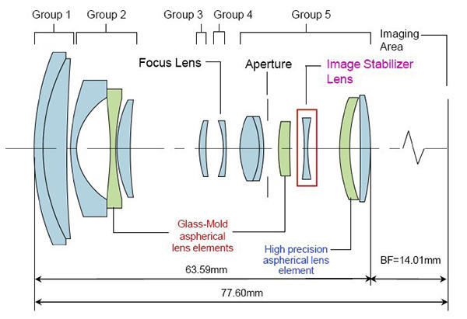
Modelos de cámara avanzados
Pero existen otros modelos, que logran simular fenómenos comunes en fotografía tradicional.

Slide 4
Modelos de cámara avanzados
Según el nivel de detalle del modelo de la cámara, surgen distintos fenómenos o distorsiones visuales sobre la imagen final.
Analizaremos algunos de los fenómenos más comunes, y luego veremos proyecciones no estándares.

Slide 5
Modelos de cámara avanzados
Fenómenos de cámara avanzados:
Depth of field
Motion blur
Aberración Cromática
Lens flare

Slide 6
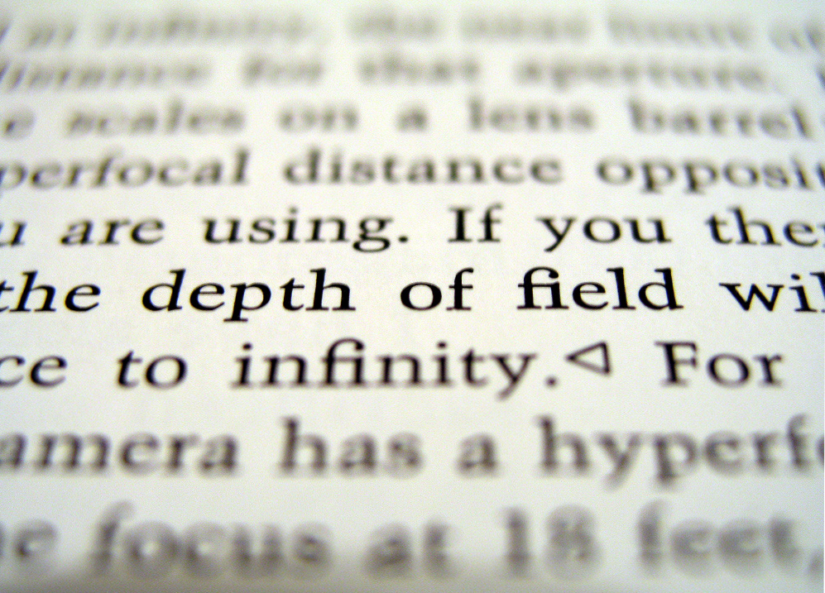
Depth of Field (profundidad de campo)

Slide 7
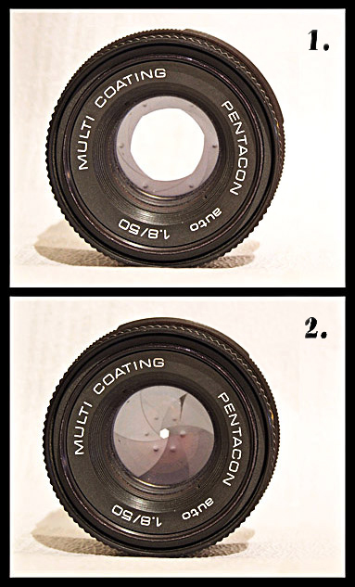
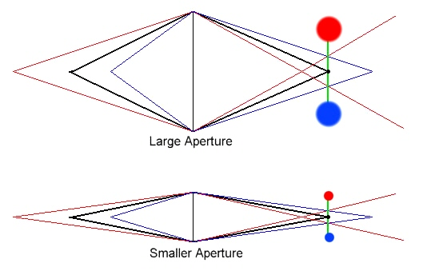
Depth of Field (profundidad de campo)
En una cámara moderna, la luz entra por una lente, una cantidad de tiempo determinado a través de una abertura a una distancia fija del sensor.

Slide 8
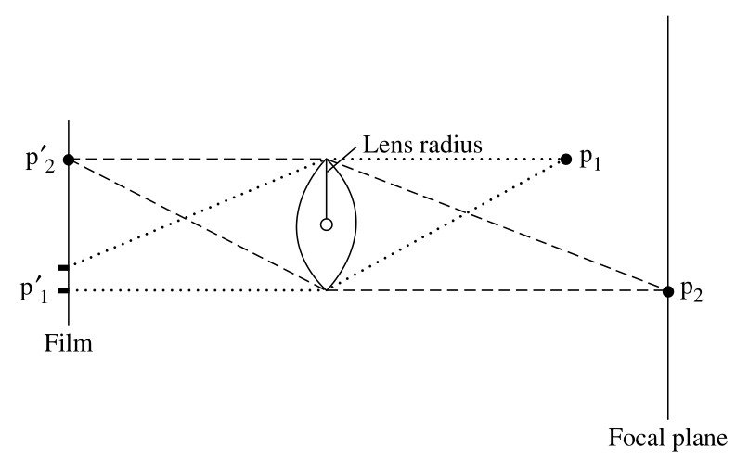
Depth of Field (profundidad de campo)
La lente enfoca la luz a través de esta abertura, distorsionando la dirección de los rayos de la cámara.

Slide 9
Depth of Field (profundidad de campo)
La distancia focal es la distancia del lente al plano imaginario (o plano focal) de objetos que están perfectamente enfocados.

Slide 10
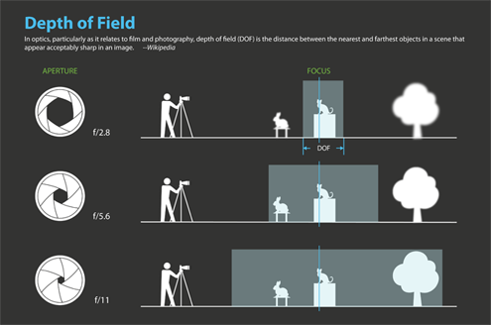
Depth of Field (profundidad de campo)
La profundidad de campo se define como la máxima distancia entre puntos perfectamente enfocados en una imagen

Slide 11
Depth of Field (profundidad de campo)
¿Cómo se modelaría este fenómeno?

Slide 12
Depth of Field (profundidad de campo)
Para simular el fenómeno, una cámara requiere una apertura (y su diafragma) y una distancia focal.
En cada punto de la imagen, se genera una muestra a partir de una distribución de puntos en un disco y se la escala por la apertura.

Slide 13
Depth of Field (profundidad de campo)
Este punto muestreado es el origen del rayo final, por lo que nos interesa saber su nueva dirección.
Como el modelo de la cámara es sencillo, y sabemos que existe un plano focal, podemos derivar la distancia de la intersección rayo no perturbado/plano focal.

Slide 14
Depth of Field (profundidad de campo)
Utilizando el rayo original no perturbado (de la cámara pinhole) con la distancia calculada, se puede encontrar el punto de intersección.
La dirección del rayo final es la dirección del punto en la lente hacia esa intersección.

Slide 15
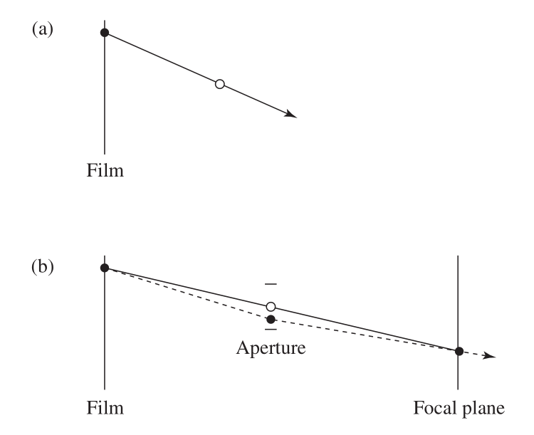
Depth of Field (profundidad de campo)

Slide 16
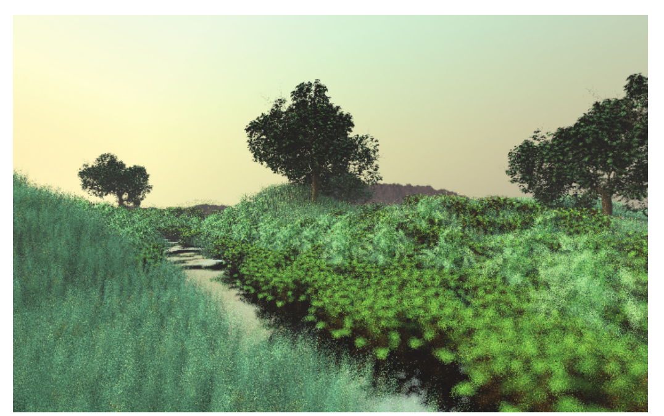
Depth of Field (profundidad de campo)

Slide 17
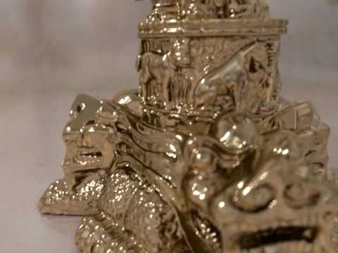
Depth of Field (profundidad de campo)
https://www.youtube.com/watch?v=go2PTuEGfkU

Slide 18
Depth of Field (profundidad de campo)
Hasta ahora consideramos a los diafragmas como discos perfectos.
¿Puede no ser así?
¿Cómo se modelaría un diafragma irregular?

Slide 19
Bokeh
Existe una amplia variedad de diafragmas.
La forma y su resultado en la imagen es denominado bokeh, y se utiliza con fines estéticos.

Slide 20
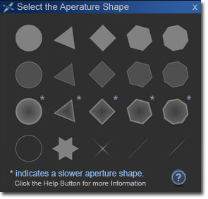
Bokeh
Puede ser modelado como post-proceso, utilizando una matriz de convolución sobre la imagen, pero no es físicamente correcto.
Para bokehs irregulares,
el kernel puede ser otra imagen.

Slide 21
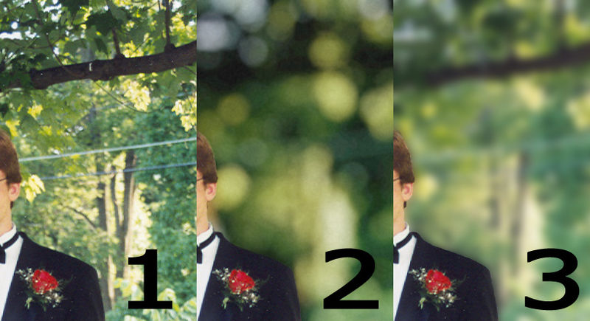
Bokeh

Slide 22
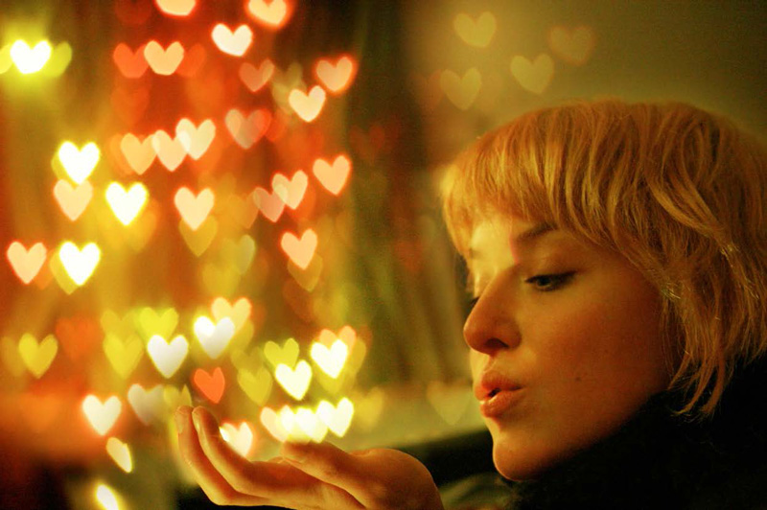
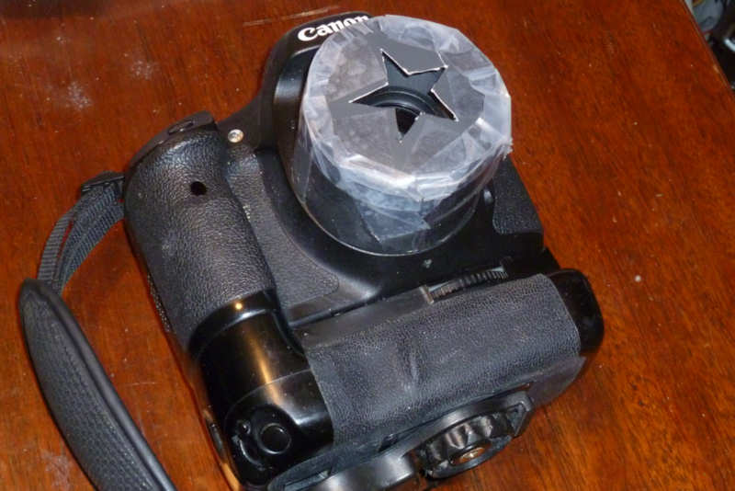
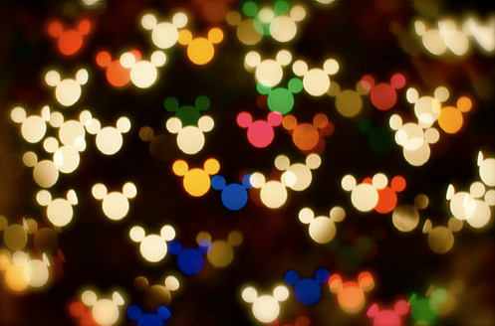
Bokeh

Slide 23
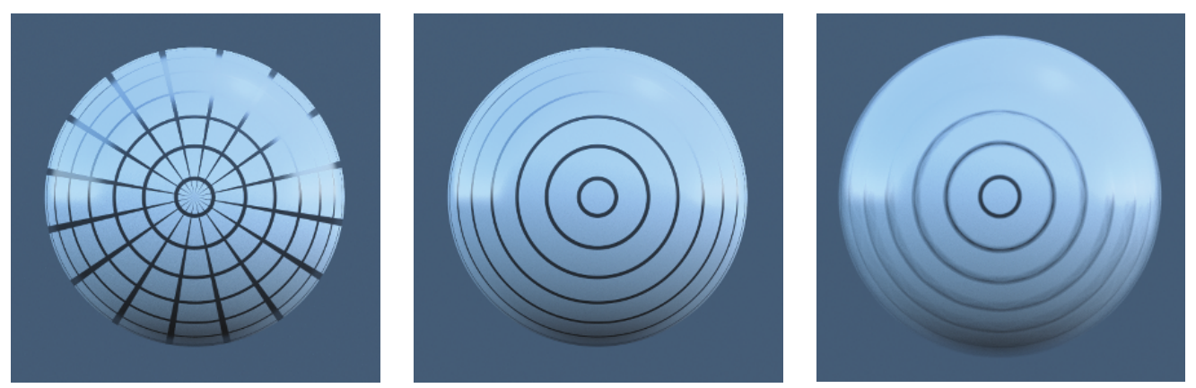
Motion Blur

Slide 24
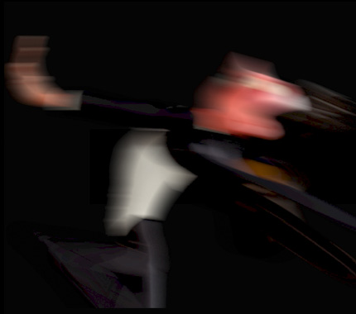
Motion Blur

Slide 25
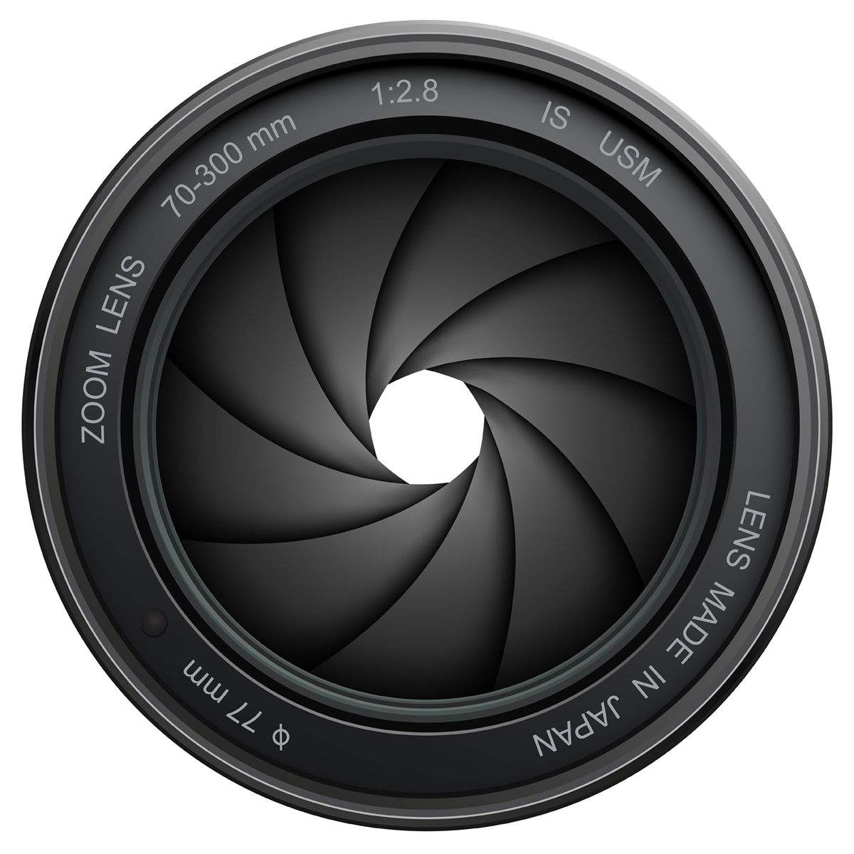
Motion Blur
Al abrir el obturador, la luz alcanza el sensor durante una determinada cantidad de tiempo.
El tiempo debe ser muestreado uniformemente con alguno de los métodos vistos, solo que en una dimensión.

Slide 26
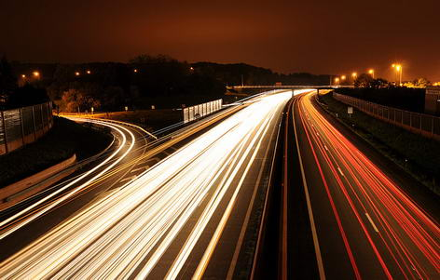
Motion Blur
Dependiendo del tiempo de obturación, del movimiento de la cámara y de los objetos, pueden surgir deformaciones en la imagen final.

Slide 27
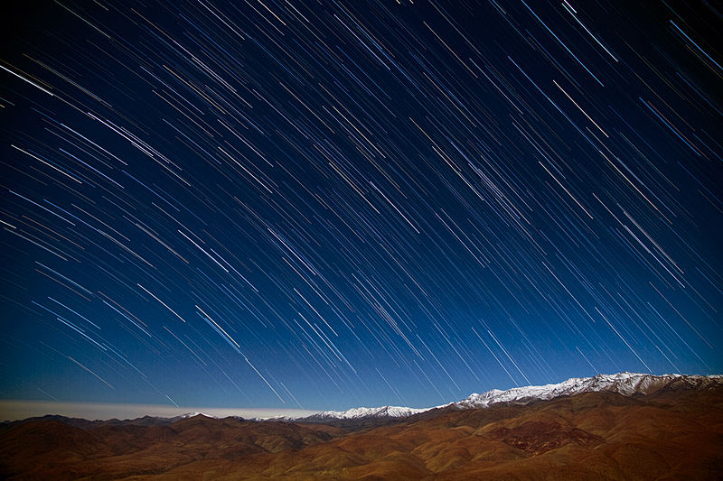
Motion Blur
Al rastro de los objetos en la imagen a lo largo del tiempo se lo denomina motion blur.

Slide 28
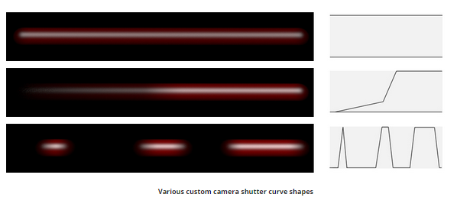
Motion Blur
Se puede definir un patrón en el muestreo temporal!

Slide 29
Motion Blur
¿Cómo se genera el movimiento en la escena?

Slide 30
Motion Blur
Es necesario poder definir una transformación inicial y final para todos los objetos (incluida la cámara) en el período de obturación.

Slide 31
Motion Blur
Es necesario poder definir una transformación inicial y final para todos los objetos (incluida la cámara) en el período de obturación.
Sin embargo, el problema reside en la interpolación entre estas transformaciones.

Slide 32
Motion Blur
En un sistema de animación, cada objeto tiene una curva definida para cada atributo posición, rotación y escala en el tiempo.
Sin embargo, en nuestro renderer no existe este concepto, por lo que para lograr esto se utiliza descomposición de matrices. Luego se pueden interpolar correctamente los tres atributos por separado y reconstruir la transformación.

Slide 33
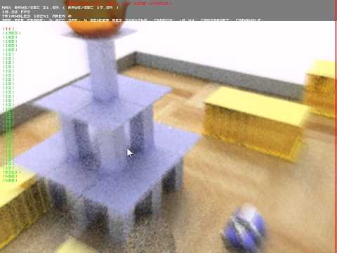
Motion Blur
https://www.youtube.com/watch?v=KxELvSK3Gl0

Slide 34
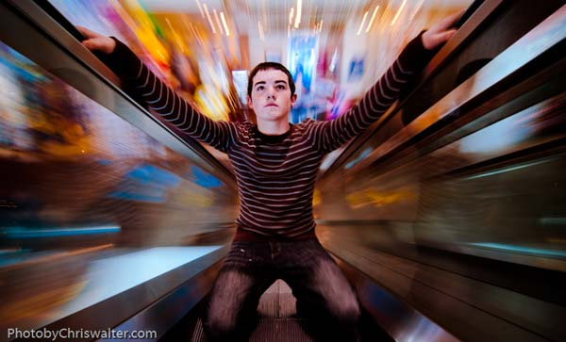

Motion Blur
Puede combinarse con Depth of Field para lograr resultados interesantes.

Slide 35
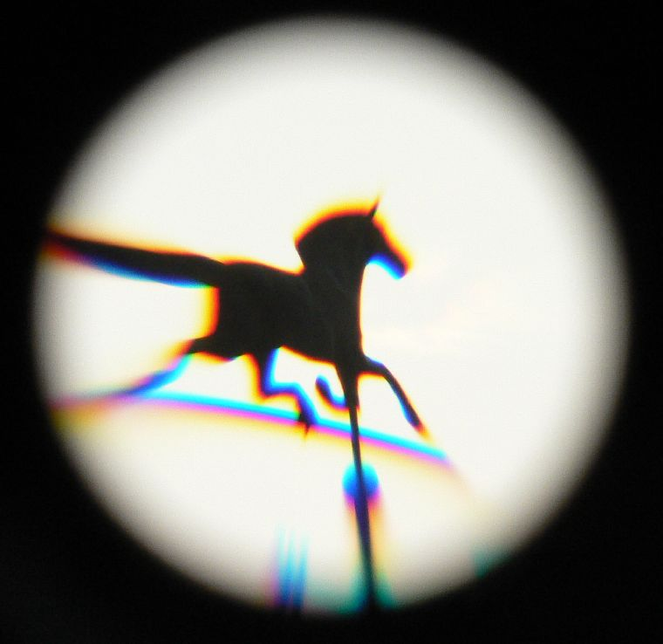
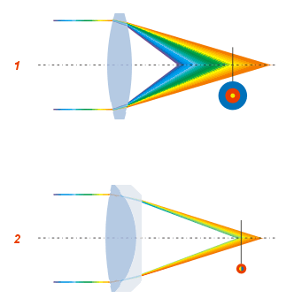
Aberración cromática

Slide 36
Aberración cromática
Es el error de una lente al intentar converger todos los colores al mismo punto focal.
Esto se debe a que el índice de refracción de los materiales dieléctricos decrece al incrementar la longitud de onda de la luz.

Slide 37
Aberración cromática
¿Podríamos aprovechar depth of field para aproximarlo?

Slide 38

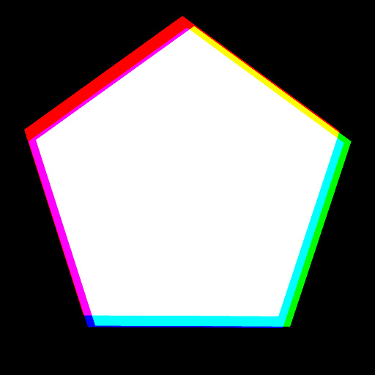
Aberración cromática
Es un truco!

Slide 39
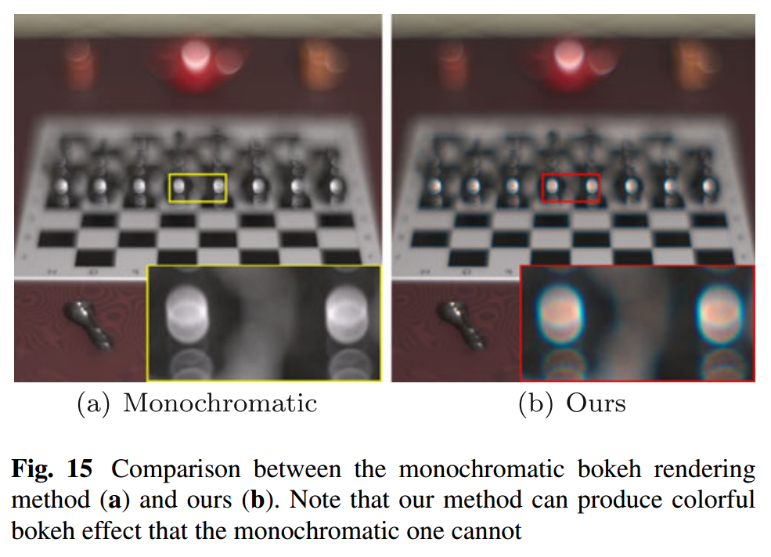
Aberración cromática
Rendering realistic spectral bokeh due to lens stops and aberrations

Slide 40
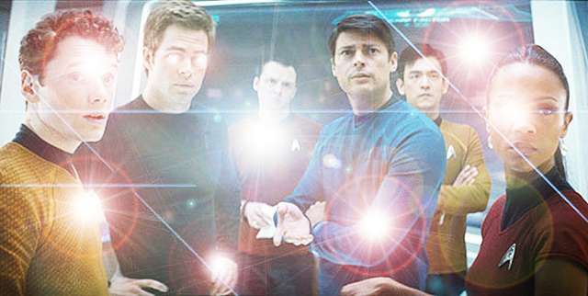
Lens flare

Slide 41
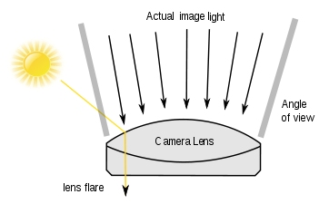
Lens flare
Debido a que las cámaras utilizan diversos sistemas de lentes existen ciertos artefactos, generalmente no deseados, que surgen por reflejos y refracciones entre los lentes.
Si bien se intenta evitar en
fotografía, es abusado en CG.

Slide 42
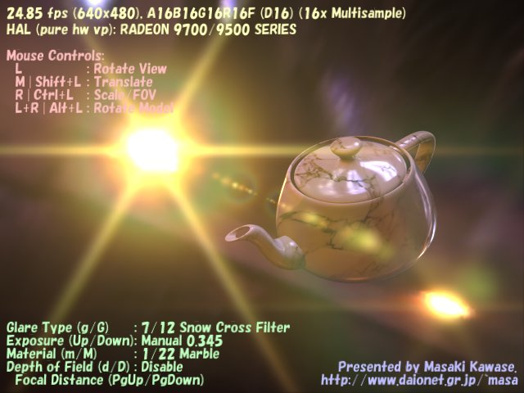
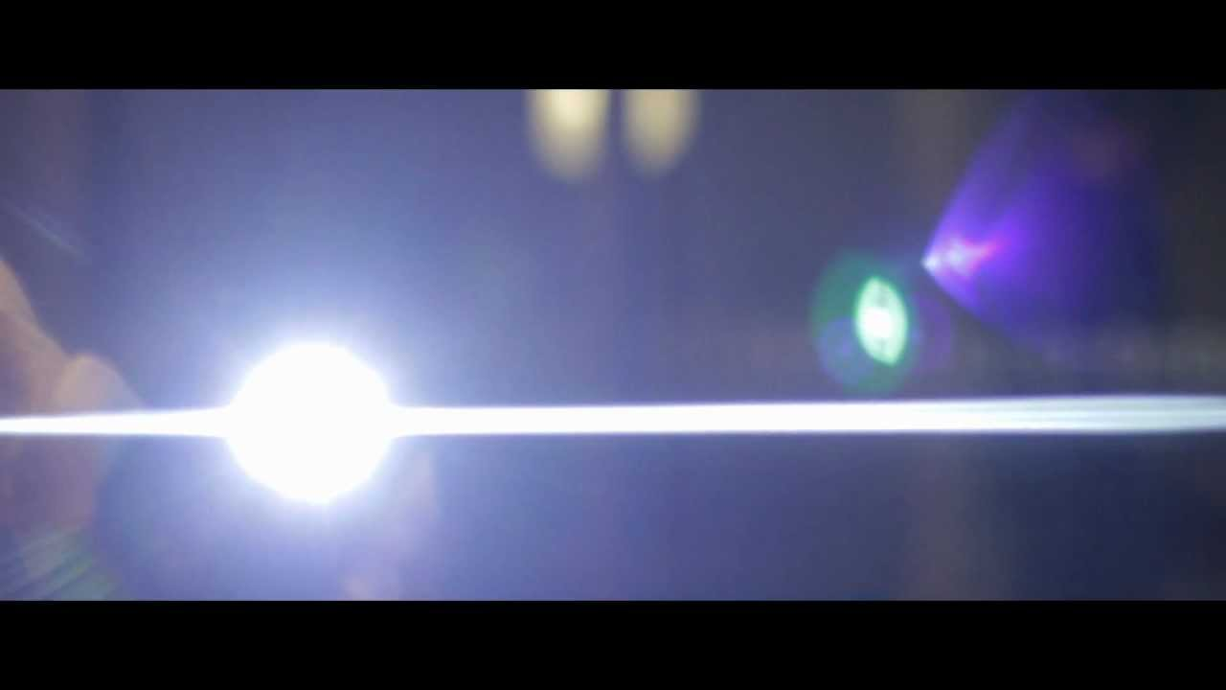
Lens flare

Slide 43
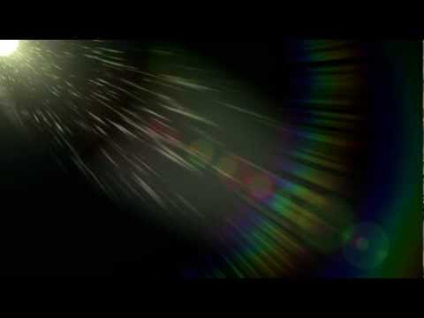
Lens flare
https://www.youtube.com/watch?v=iLo8aMKr7E4

Slide 44
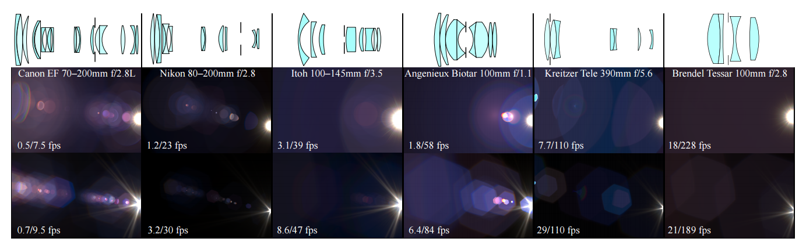
Lens flare
Physically-Based Real-Time Lens Flare Rendering

Slide 45
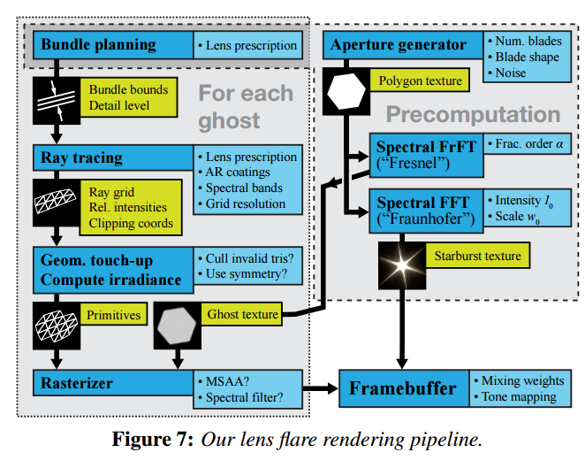
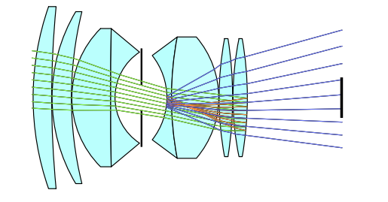
Lens flare
Physically-Based Real-Time Lens Flare Rendering

Slide 46
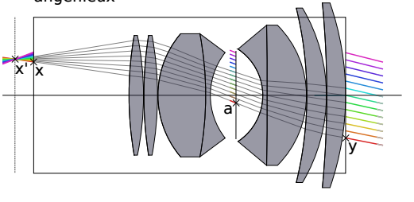
Modelos avanzados
Existen modelos más complejos de cámaras, que consideran todos estos fenómenos simultáneamente utilizando sistemas de lentes más detallados.
Efficient Monte Carlo Rendering with Realistic Lenses

Slide 47
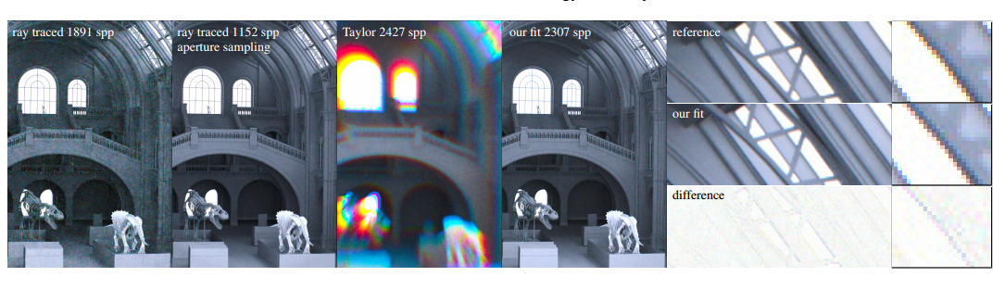
Modelos avanzados

Slide 48
Modelos de cámara avanzados
Si bien analizamos los fenómenos ópticos comunes a sistemas de lentes en cámaras, existen proyecciones no estándares, que pueden servir para determinados casos.

Slide 49
Modelos de cámara adicionales
Tipos de proyecciones adicionales:
Ortográfica
Esférica/Cilíndrica
Ojo de Pez

Slide 50
Proyección ortográfica
Todos los rayos de la cámara son paralelos, es decir, no hay perspectiva.
Los objetos tienen el mismo tamaño sin importar su distancia a la cámara.

Slide 51
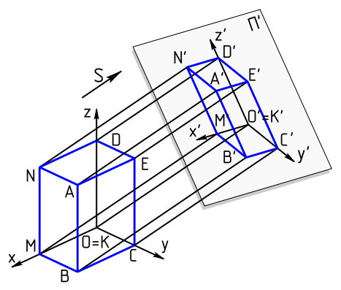
Proyección ortográfica
La dirección del rayo es la misma que la de la cámara.

Slide 52
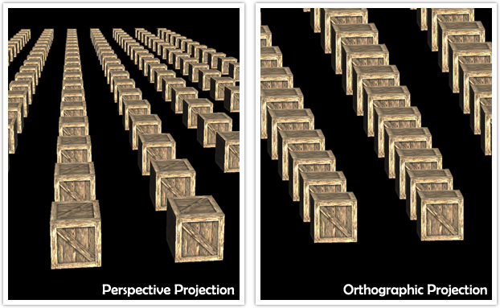
Proyección ortográfica

Slide 53
Proyección cilíndrica/esférica
Ambas son útiles para generar imagenes panorámicas; proyectan toda la escena sobre un cilindro o esfera en la posición de la cámara.
La principal diferencia es la deformación vertical.

Slide 54
Proyección cilíndrica/esférica
Ambas proyecciones mapean el plano a la primitiva definida, y usan algunos de los mapeos ya vistos para generación de UVs.
Utilizando el mapeo plano-primitiva, se dispara el rayo en la dirección hacia el punto mapeado.

Slide 55
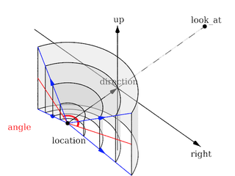
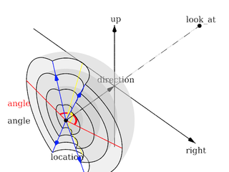
Proyección cilíndrica/esférica

Slide 56
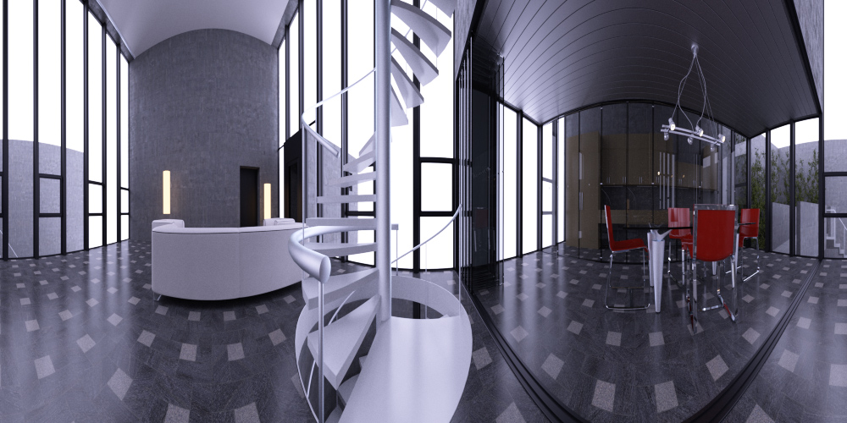
Proyección cilíndrica

Slide 57
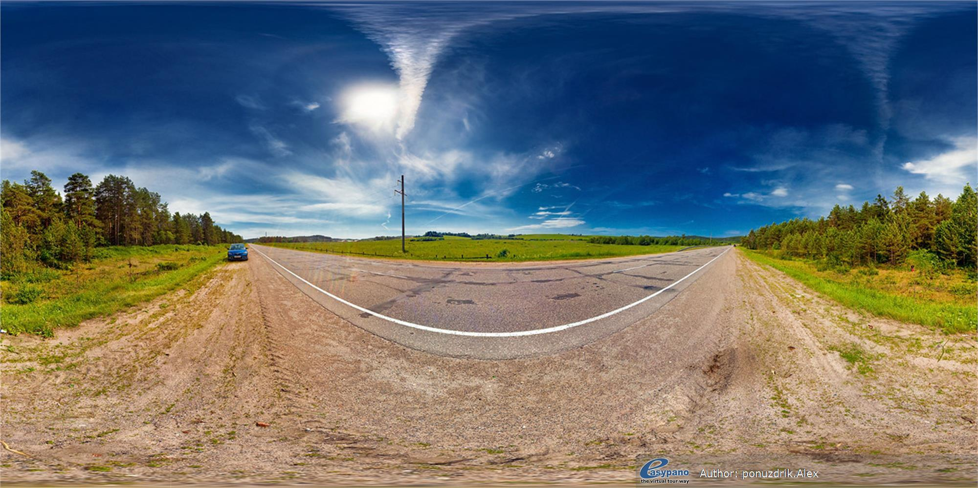
Proyección esférica

Slide 58
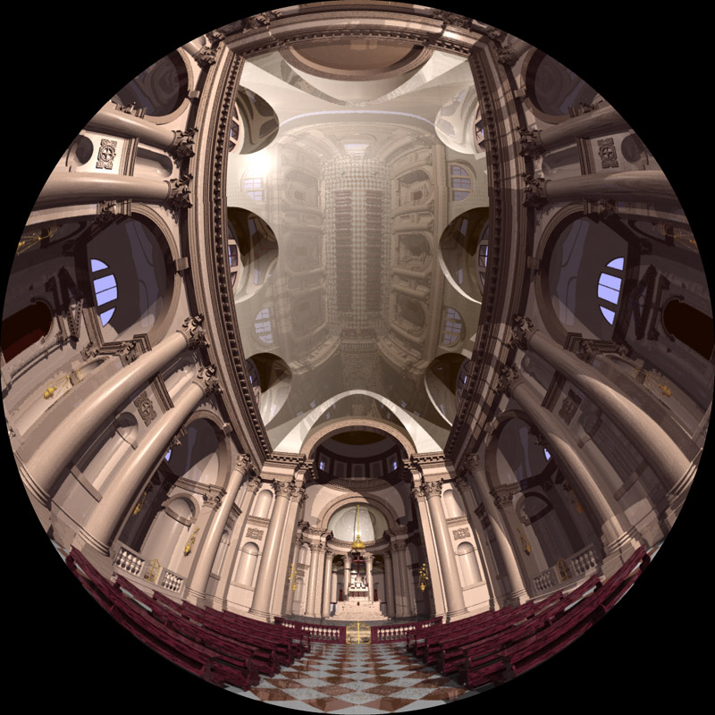
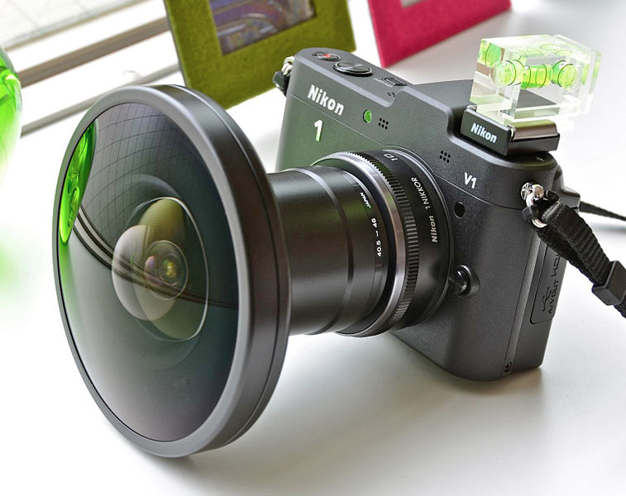
Fisheye

Slide 59
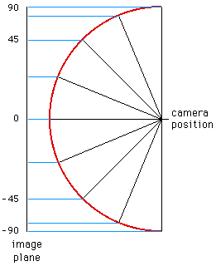
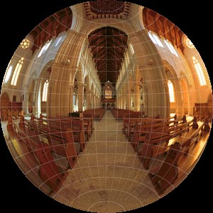
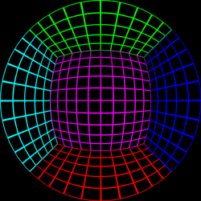
Fisheye
El tipo de proyección de ojo de pez más básico mapea el plano de la imagen al hemisferio en la dirección de la cámara.

Slide 60
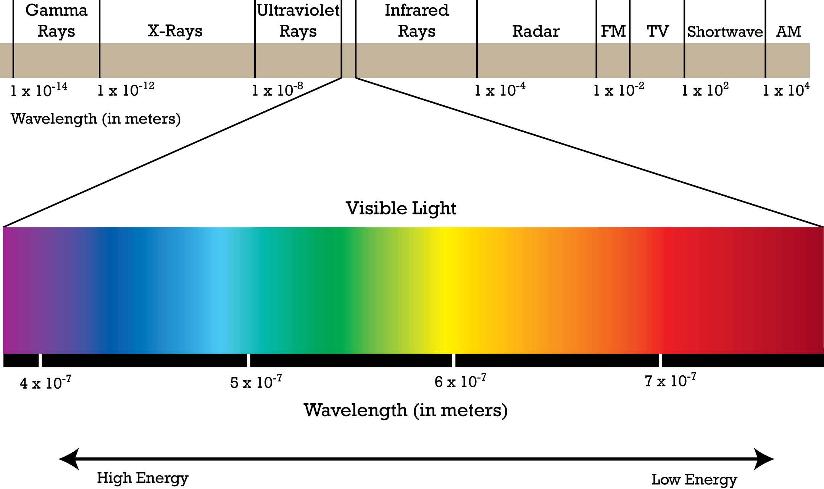
Teoría de Color
¿Qué es el color?
¿Cómo podemos representarlo?

Slide 61
Teoría de Color
Algunos modelos de color:
RGB
CMYK
HSV
HSL

Slide 62

RGB
Representa el color con tres canales:
Rojo (R), Verde (G) y Azul (B)
Es un modelo aditivo, es decir, cada canal representa la cantidad de color que se agregaal resultado.
Se utiliza principalmente en dispositivos digitales, displays, LCDs, etc.

Slide 63

RGB
El ojo humano tiene 3 receptores, por lo que utilizar modelos de color con 3 dimensiones es necesario.

Slide 64

RGB
Además, el ojo percibe
hasta 10 millones de
colores, por lo que con
256 valores por canal
es suficiente.
256^3 = 16 777 216

Slide 65

RGB
Todo lo que está dentro
del triángulo puede
representarse.

Slide 66


CMYK
Otro modelo similar, solo que sustractivo,
es decir, cada canal resta del
blanco su valor.
Se utiliza para impresión, ya
que se basa en las
propiedades de las tintas.

Slide 67
RGB
Perceptualmente, qué tan útil es el modelo RGB o CMYK?
Cómo saturo el color?
Cómo modifico el matiz?

Slide 68
HSV/HSL
El color es definido por canales perceptuales:
HSV: Hue (matiz), saturation, value
HSL: Hue, saturation, lightness
Value y lightness son dos formas distintas de calcular la luminancia de un color.

Slide 69
HSV/HSL
Luminancia simple:
HSV:
HSL:
Luma:

Slide 70


HSV/HSL
HSL
HSV

Slide 71

HSV/HSL
Mapean los colores a un
cilindro en el que la altura
representa el valor o brillo,
el ángulo representa el
matiz, y la distancia al
centro la saturación.

Slide 72
HSV/HSL
Estos modelos son mucho más prácticos para los artistas, pero son complejos computacionalmente para manipularlos en un raytracer.
Además, no ofrecen nada adicional al modelo RGB.

Slide 73

HSV/HSL
Rueda de colores

Slide 74
Corrección Gamma
Lamentablemente, todos los renders que estuvimos generando hasta ahora los estamos visualizando mal.
¿Por qué podría ser?

Slide 75
Corrección Gamma
Todas las imagenes generadas las visualizamos a través de un medio digital, ya sea un monitor, TV o smartphone.
¿Estamos seguros que los colores que definimos en el render son los que vemos?

Slide 76

Corrección Gamma
Los dispositivos de display
suelen ajustar el color
según una curva.

Slide 77

Corrección Gamma
El valor de entrada es exponenciado
por un valor llamado gamma,
modificando no linealmente la intensidad
de la imagen final.
Se usa al encodear y decodear la imagen.

Slide 78

Corrección Gamma
En el modelo sRGB, utilizado comúnmente, se utiliza un gamma de 0.45 al encodear y 2.2 para decodear.

Slide 79
Corrección Gamma
Como estamos generando imagenes virtuales, debemos encodear la imagen luego de generarla para que, al visualizarla la corrección del monitor o display, veamos como resultado final el valor real.
Para esto se usa una corrección de ~0.45

Slide 80

Corrección Gamma

Slide 81

Corrección Gamma

Slide 82
Imágenes de rango dinámico
En la naturaleza, pueden haber diferencias de contraste de luz tan grandes que no pueden ser representadas en un píxel de 8 bits/canal.
¿Qué estrategia podría tomarse para aprovechar al máximo la información obtenida?

Slide 83

Imágenes de rango dinámico

Slide 84
Imágenes de rango dinámico
Existen dos problemas:
Guardar la información de iluminación completa.
Visualizarla correctamente.

Slide 85
Imágenes de rango dinámico
¿Si la imagen de salida tuviese 32 bits/canal, se resolverían ambos problemas?
Formato .EXR

Slide 86
Imágenes de rango dinámico
¿Si la imagen de salida tuviese 32 bits/canal, se resolverían ambos problemas?
No, ya que sólo se guardaría la información, pero no se podría visualizar correctamente.

Slide 87
Imágenes de rango dinámico
Debo tener una estrategia para poder visualizarla.
Se lo denomina Tonemapping.

Slide 88

Tonemapping

Slide 89
Tonemapping
Es la estrategia de truncado y ajustado de una imagen con grandes rangos dinámicos para poder visualizarla correctamente dentro de rangos más limitados.
Puede ajustar colores localmente o globalmente.

Slide 90

Imágenes de rango dinámico
¿Y si, en vez de generar una imagen HDR, utilizamos tonemapping dentro del render?
https://www.youtube.com/watch?v=z7WXf9h2-Jg

Slide 91
Image Based Lighting (IBL)
Muchas veces se desea replicar la iluminación que hay en un determinado lugar.
Por ejemplo, en un set de película o de fotografía.

Slide 92
Image Based Lighting (IBL)
Para esto, se utiliza un Dome Light con una imagen que mapee al hemisferio.
Idealmente, esta imagen debe contener el rango dinámico del ambiente, así se puede replicar la luz correctamente.

Slide 93

Image Based Lighting (IBL)

Slide 94
Image Based Lighting (IBL)
Sin embargo, utilizar un dome light suele ser computacionalmente complejo, y si la imagen es suficientemente detallada, puede generar mucho ruido.

Slide 95
Image Based Lighting (IBL)
Sin embargo, utilizar un dome light suele ser computacionalmente complejo, y si la imagen es suficientemente detallada, puede generar mucho ruido.
¿Cómo se podría mejorar esto?

Slide 96
Image Based Lighting (IBL)
Optimización de muestreo de hemisferios con IBL.
La idea es concentrar los puntos muestreados donde hay más luz. Se suele preprocesar la imagen para esto.

Slide 97


Image Based Lighting (IBL)

Slide 98


Image Based Lighting (IBL)

Slide 99

Image Based Lighting (IBL)
https://www.youtube.com/watch?v=HISZCnQngTk

Slide 100
Sampling interactivo: http://bost.ocks.org/mike/algorithms/

Slide 101

https://www.youtube.com/watch?v=FbGm66DCWok

